Slide 1
ورشة عمل تخصصية — سبتمبر 2026
حكومة الشارقة • هيئة الشارقة للآثار
التحول الرقمي في علم الآثار
الذكاء الاصطناعي في توثيق المواقع والقطع الأثرية
توظيف الاستشعار الذكي والنمذجة ثلاثية الأبعاد والرؤية الحاسوبية في حماية التراث الحضاري لإمارة الشارقة
المراقبة والحماية
الاستشعار عن بعد
توثيق المواقع

Slide 2



خارطة طريق البرنامج التدريبي
المحاور الرئيسية للورشة
مقدمة في الذكاء الاصطناعي
مراقبة التدهور والضرر
الكشف والتنبؤ بالأقمار
توثيق المواقع والقطع
تحليل إنشائي مبكر واستجابة استباقية للتغيرات.
استشعار مدفون تحت الرمال بخوارزميات متقدمة.
مسح ثلاثي الأبعاد وفهرسة آلية للمقتنيات.
المفاهيم الجوهرية والتحول الرقمي الأثري.
هيئة الشارقة للآثار — الإدارة العامة للاتصال والبحوث الميدانية

Slide 3
المحور الأول: الكفاءة الزمنية والميدانية
تسريع وتيرة التوثيق والتصنيف
٨٥٪
اختصار في زمن معالجة وتوثيق البيانات الأثرية
تحويل ملايين النقاط السحابية والصور الفوتوغرافية إلى نماذج ثلاثية الأبعاد بدقة ملليمترية فورية
معالجة حوسبية متزامنة في موقع التنقيب
دقة قياسية فائقة غير مسبوقة

Slide 4

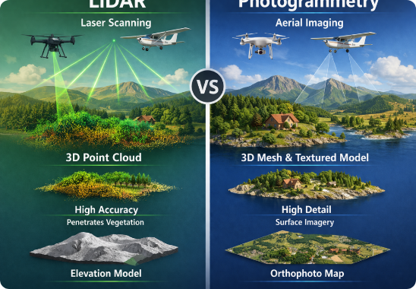
المحور الثاني: تسجيل البيانات الميدانية
المسح الرقمي بطائرات الدرون والفوتوغرامتري
النمذجة بالرؤية الحاسوبية
بناء السحب النقطية التلقائية من الصور الجوية.
الإسناد الجغرافي الدقيق
ربط الطبقات الحفرية بنظام إحداثيات الشارقة الأثري.
تسجيل الطبقات الرسوبية
حفظ رقمي غير متلف لسياق الحفر اليومي.
توثيق موقع مليحة ومويلح الأثريين — تقنيات المسح الجوي المستمر

Slide 5



المحور الثاني: إدارة المقتنيات
التصنيف الذكي للقطع واللقى المكتشفة
إعادة تركيب وتجميع القطع
فهرسة العملات والمسكوكات
تصنيف الكسر الفخارية
مطابقة ثلاثية الأبعاد لحواف الأجزاء المتناثرة.
استخلاص الرموز والنقوش التاريخية بدقة متناهية.
مطابقة آلية للسمات والمصادر الطينية والحقب.
تطبيق خوارزميات الشبكات العصبية الالتفافية لتحديد الطرز الحضارية

Slide 6

"الذكاء الاصطناعي لا يستبدل حدس الباحث الأثري، بل يمنحه بصيرة ثاقبة تكشف أسرار الحضارات المدفونة في دقائق."
رؤية التوثيق الأثري المستدام
هيئة الشارقة للآثار — حكومة الشارقة

Slide 7

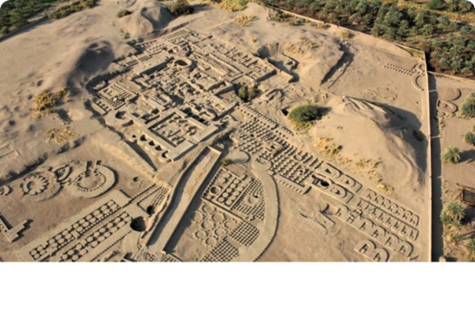
المحور الثالث: الاستكشاف التنبؤي
كشف المواقع المدفونة بالأقمار الاصطناعية والرادار
رادار الفتحة الاصطناعية
اختراق الطبقات الرملية الجافة للكشف المعماري.
التحليل الطيفي الفائق
رصد البصمات الطيفية للتربة والنباتات المحيطة.
تحديد بؤر الحفر المستهدفة
توجيه فرق التنقيب لمواقع ذات موثوقية عالية.
الكشف غير المباشر في البيئات الصحراوية والمناطق الوعرة في الشارقة

Slide 8
منهجية العمل الميداني
مراحل النمذجة التنبؤية للمواقع الأثرية
المرحلة ٠٤
المرحلة ٠٢
المرحلة ٠٣
المرحلة ٠١
المسح الجيوفيزيائي الحقلي
تدريب خوارزميات التعلم
توليد خرائط الاحتمالات
دمج البيانات المكانية
تحديد النطاقات الجغرافية الواعدة بدرجات ثقة مدروسة.
تغذية النماذج بأنماط المستوطنات والمدافن المكتشفة سابقاً.
طبقات التضاريس ومصادر المياه القديمة وطبيعة التربة.
التحقق الحسي المباشر وبدء التنقيب المنهجي الآمن.
تقليل مساحات المسح العشوائي وترشيد الموارد والجهد الميداني

Slide 9
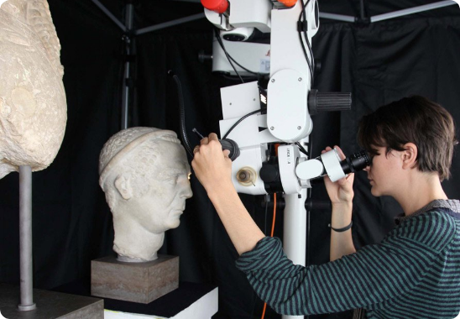
المحور الرابع: الصيانة والحفظ الوقائي
التوأمة الرقمية ورصد التدهور والضرر
رصد الشروخ الإنشائية الدقيقة
اكتشاف التصدعات المجهرية في المباني الأثرية فور ظهورها.
قياس آثار العوامل المناخية
متابعة عوامل التعرية والرياح والحرارة على المواد الطينية والحجرية.
نظام الإنذار المبكر للمتاحف
إشعارات فورية لفرق الترميم قبل وقوع الضرر الجسيم.
إدارة الصيانة الوقائية للقطع والمباني التاريخية في إمارة الشارقة

Slide 10
الأثر التشغيلي والميداني
مؤشرات كفاءة الحماية الرقمية
١٠٠٪
٢٤/٧
٩٩٪
حفظ الأصول التاريخية
مراقبة فضائية مستمرة
دقة مطابقة وتوثيق
في سجل رقمي مركزي مستدام
لرصد التعديات والزحف العمراني
في التوأمة الرقمية للقطع
التكامل المباشر مع "النظام الجغرافي الأثري" لهيئة الشارقة للآثار

Slide 11
التطوير المؤسسي
مقارنة بين التوثيق التقليدي والتوثيق الذكي
المنظومة الذكية المتكاملة
الأسلوب التقليدي اليدوي
مسح ضوئي ثلاثي الأبعاد خلال دقائق معدودة.
رسم وقياس يدوي يستغرق أسابيع حقلية.
قاعدة بيانات سحابية جغرافية موحدة ومحمية.
سجلات ورقية عرضة للتلف والفقدان.
إنذار مبكر وخوارزميات استباقية لصون التراث.
صعوبة اكتشاف التدهور الإنشائي المبكر.
نقلة استراتيجية تضع إمارة الشارقة في طليعة مراكز الحفاظ الرقمي إقليمياً وعالمياً

Slide 12

نحو مستقبل يصون أصالة الماضي
شكراً لحضوركم واهتمامكم • باب الأسئلة والمناقشة مفتوح لكافة الزملاء والباحثين
saa.shj.ae
info@saa.shj.ae
هيئة الشارقة للآثار

Slide 13



Image Sources
https://upandunder.com.au/wp-content/uploads/2026/04/lidar-v-photogram-1024x819.png
Source: upandunder.com.au
https://miro.medium.com/v2/resize:fit:1400/1*ACTIJlDNNr3TZq3gDNRm7Q.png
Source: medium.com
https://www.leica-microsystems.com/fileadmin/content_excellence/solution_overview/material_earth-science/art-conservation/Stone_03.jpg
Source: www.leica-microsystems.com

